Slide 1
MathKGZ --
2 Сандуу Ондуктар – Көбөйтүү – жооптор торчосу
Окуучулар жооптор торчосунда жоопторду сызып, калган беш сандардын суммасын чыгарышы керек.
Иш баракчасы ар кандай өлчөмдө/форматтарда берилет.
Анимацияларды текшерип, сабагыңызга КЕРЕГИ ЖОК слайддарды ӨЧҮРҮП САЛЫҢЫЗ.

Slide 2

Жооп ТОРЧОсу
Ар бир жоопту ТОРЧОдон табыңыз!

Slide 3
Жооп ТОРЧОсу
Ар бир жоопту сызып, анан калган беш сандын суммасын тап.
2,928 | 22,94 | 0,648 | 3,12 | 5,8
4,4 | 0,728 | 1,65 | 0,112 | 3,66
1,302 | 6,72 | 1,56 | 1,575 | 1,653
0,68 | 3,08 | 6,63 | 2,72 | 5,25
0,296 | 0,58 | 0,235 | 10,25 | 0,2016
0,52 × 1,4 | 2,5 × 4,1 | 14,5 × 0,4 | 0,37 × 0,8 | 15,6 × 0,1
12,2 × 0,3 | 0,8 × 0,81 | 1,4 × 2,2 | 13,6 × 0,2 | 0,62 × 2,1
0,16 × 0,7 | 0,61 × 4,8 | 0,5 × 0,47 | 0,87 × 1,9 | 5,1 × 1,3
10,5 × 0,5 | 6,2 × 3,7 | 0,45 × 3,5 | 2,4 × 2,8 | 0,96 × 0,21
Бардыгы:

Slide 4
Жооп ТОРЧОсу
Ар бир жоопту сызып, анан калган беш сандын суммасын тап.
2,928 | 22,94 | 0,648 | 3,12 | 5,8
4,4 | 0,728 | 1,65 | 0,112 | 3,66
1,302 | 6,72 | 1,56 | 1,575 | 1,653
0,68 | 3,08 | 6,63 | 2,72 | 5,25
0,296 | 0,58 | 0,235 | 10,25 | 0,2016
0,52 × 1,4 | 2,5 × 4,1 | 14,5 × 0,4 | 0,37 × 0,8 | 15,6 × 0,1
12,2 × 0,3 | 0,8 × 0,81 | 1,4 × 2,2 | 13,6 × 0,2 | 0,62 × 2,1
0,16 × 0,7 | 0,61 × 4,8 | 0,5 × 0,47 | 0,87 × 1,9 | 5,1 × 1,3
10,5 × 0,5 | 6,2 × 3,7 | 0,45 × 3,5 | 2,4 × 2,8 | 0,96 × 0,21
Бардыгы:
Жооп ТОРЧОсу
Ар бир жоопту сызып, анан калган беш сандын суммасын тап.
2,928 | 22,94 | 0,648 | 3,12 | 5,8
4,4 | 0,728 | 1,65 | 0,112 | 3,66
1,302 | 6,72 | 1,56 | 1,575 | 1,653
0,68 | 3,08 | 6,63 | 2,72 | 5,25
0,296 | 0,58 | 0,235 | 10,25 | 0,2016
0,52 × 1,4 | 2,5 × 4,1 | 14,5 × 0,4 | 0,37 × 0,8 | 15,6 × 0,1
12,2 × 0,3 | 0,8 × 0,81 | 1,4 × 2,2 | 13,6 × 0,2 | 0,62 × 2,1
0,16 × 0,7 | 0,61 × 4,8 | 0,5 × 0,47 | 0,87 × 1,9 | 5,1 × 1,3
10,5 × 0,5 | 6,2 × 3,7 | 0,45 × 3,5 | 2,4 × 2,8 | 0,96 × 0,21
Бардыгы:

Slide 5
Жооп ТОРЧОсу
Ар бир жоопту сызып, анан калган беш сандын суммасын тап.
2,928 | 22,94 | 0,648 | 3,12 | 5,8
4,4 | 0,728 | 1,65 | 0,112 | 3,66
1,302 | 6,72 | 1,56 | 1,575 | 1,653
0,68 | 3,08 | 6,63 | 2,72 | 5,25
0,296 | 0,58 | 0,235 | 10,25 | 0,2016
0,52 × 1,4 | 2,5 × 4,1 | 14,5 × 0,4 | 0,37 × 0,8 | 15,6 × 0,1
12,2 × 0,3 | 0,8 × 0,81 | 1,4 × 2,2 | 13,6 × 0,2 | 0,62 × 2,1
0,16 × 0,7 | 0,61 × 4,8 | 0,5 × 0,47 | 0,87 × 1,9 | 5,1 × 1,3
10,5 × 0,5 | 6,2 × 3,7 | 0,45 × 3,5 | 2,4 × 2,8 | 0,96 × 0,21
Бардыгы:
10,43
Жооптор

Slide 6
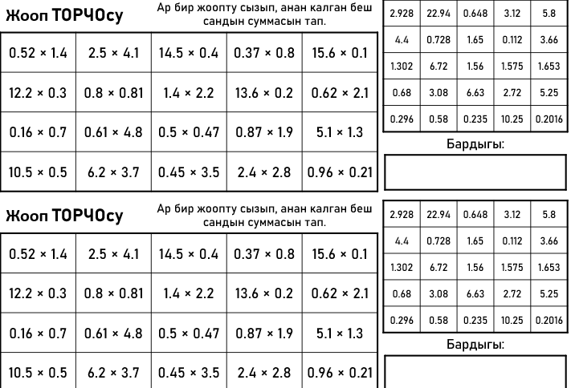

Slide 7
Суроолор барбы?
Комментарийлер?
Сунуштар?
…же ката таптыңызбы!?
Түрдүү пикирлер үчүн ыраазычылык билдиребиз.
Сураныч, электрондук кат жөнөтүңүз:
mathematicskgz@gmail.com

